Slide 1
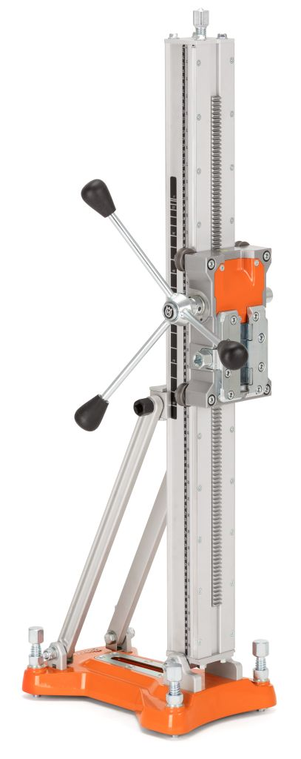
DS500 середня розмір стійки, яка підходить
для буріння отворів Ø150-400мм
DS500
Основні Факти
► | Опис: Стійка середнього розміру, оптимізована для однофазних свердлильних двигунів великої потужності, таких як DM340. Вага знизиться з 24 кг (DS 450) до 17-18 кг, а також більш жорстка , ніж DS450. Оптимізовано для діаметрів отворів у прольоті 150-400 мм (6-16 дюймів). Можливо від 25-500мм (1-20 дюймів).
► | Начало продажів: Листопад 2019 року
► | Регіони продажу: Всі
► | Код товару : 967968601 (DS500)
► | Унікальні риси товару для продажу : Жорстка з надзвичайно хорошими показниками буріння Повністю виготовлений з металу, щоб мати оптимальну якість та міцність Мала вага
►

Slide 2
DS500 - Technical features 1 (4)
Гвинт
Оптимизовано для отворів до Ø400mm.
Но можливо до діам. Ø500mm
Повністю вироблено з металу
Вага 17-18kg (DS 450 24kg)
«Вільний рух» шарніра
Можливість підтягнути болти
Використовують з моторами:
DM220
DM230 (потрібно адаптер)
DM280
DM340
DM650
AD10 з двух сторін
Одна швидкість з передавальним числом 1 3/16” (30 mm) / за оберт (так само як DS450 та DS900)
Подвійна підтримка

Slide 3
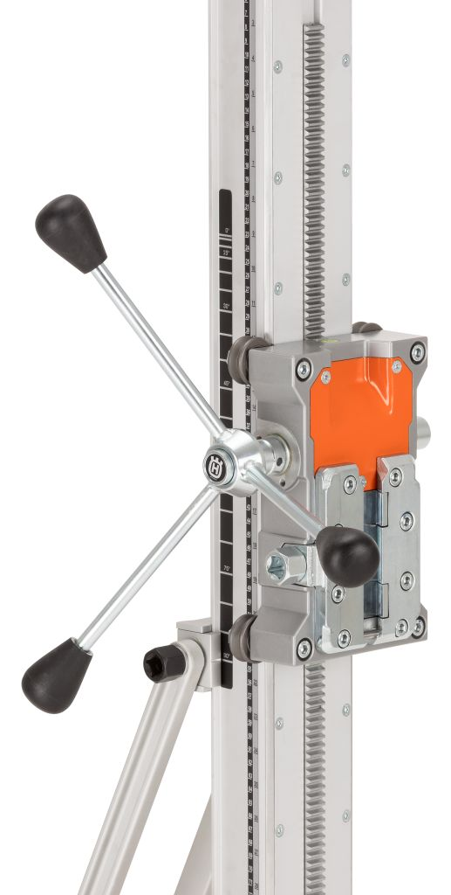
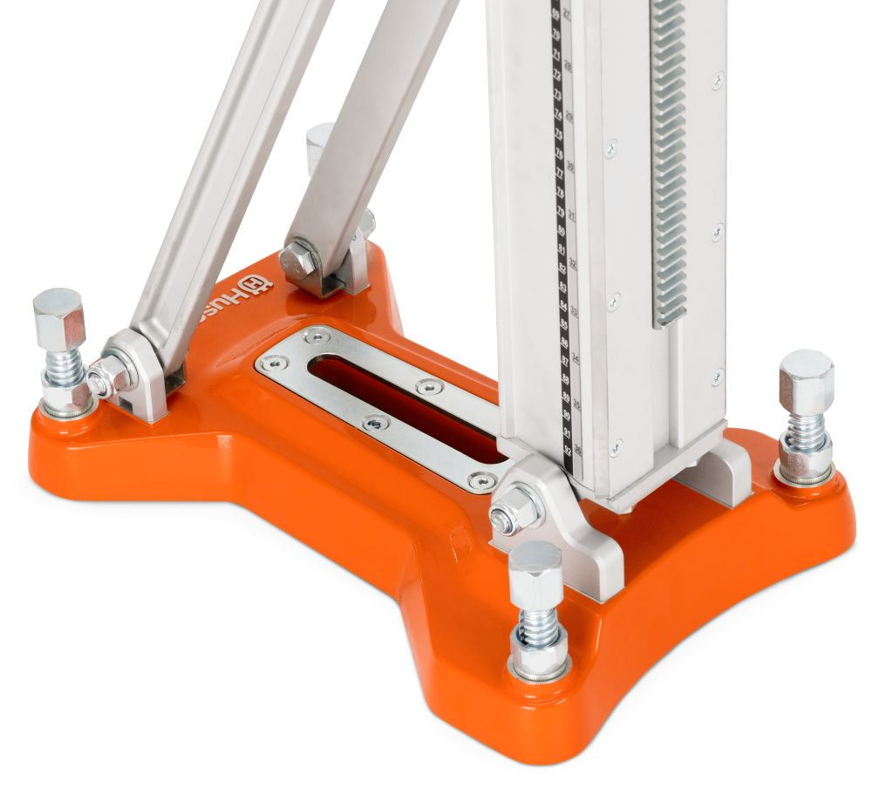
DS500 – Технічні особливості 2 (4)
Вирівнювальні гвинти протиконтми гайками
Сталеве армування колони
3 спицеві ручки для переміщення каретки
Сталеві колеса на одній стороні ексцентрикові, що дозволяє регулювати бажаний тиск / опір ходу каретки
Швидке підключення для дриль-двигунів
Армована сталева плита для кріплення гвинта
Лита міцна підошва стійки має легку вагу
Болти правильно відрегульовані від виробництва, але дозволяють повторно затягнути болти, якщо це необхідно

Slide 4
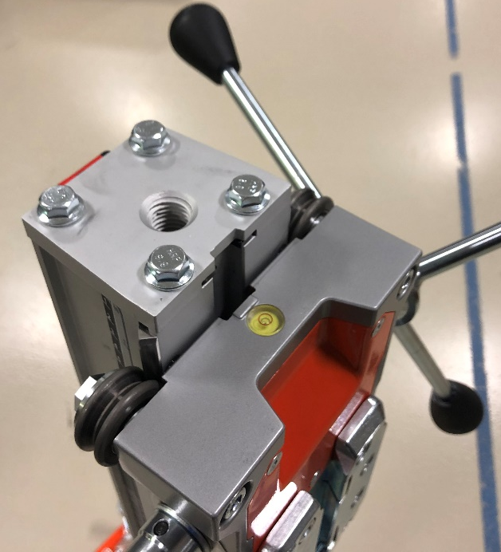
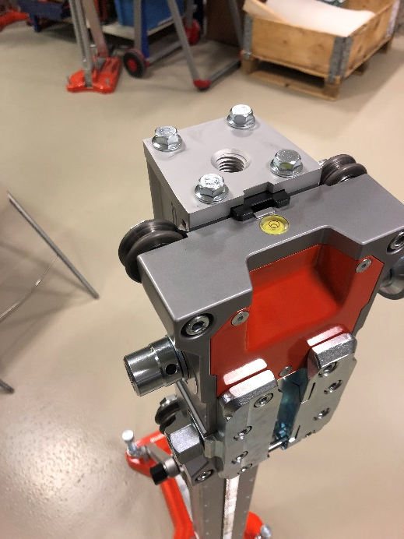
DS500 - Технічні особливості 3 (4)
Функція блокування для запобігання ненавмис- ному зняттю каретки
Можна легко засунути, якщо каретку потрібно зняти
Наклейка попередження, щоб показати, коли можна зняти каретку

Slide 5
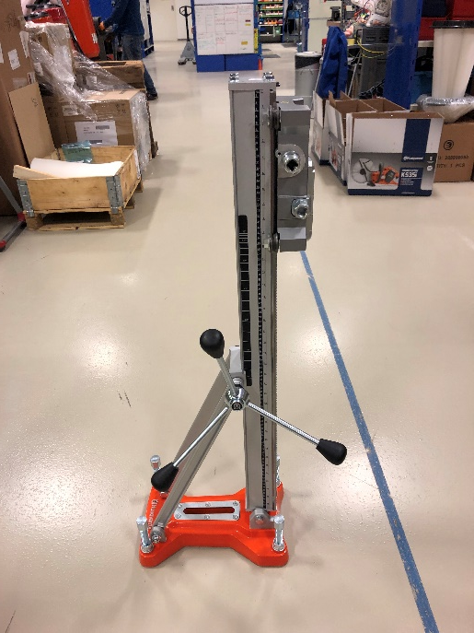
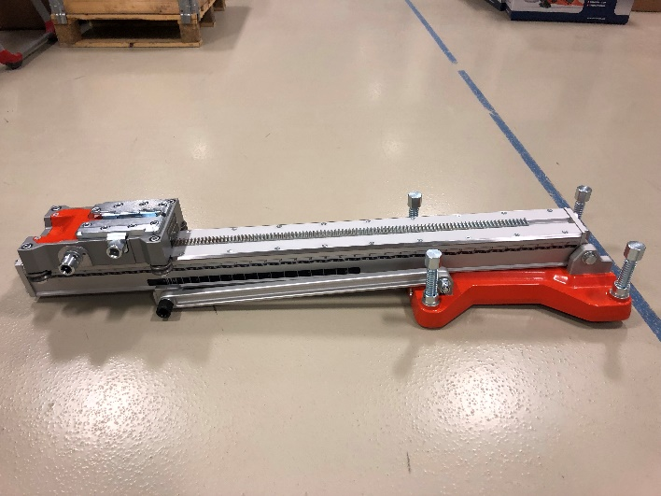
DS500 – Технічні особливості 4 (4)
Можливий нахил 90° до 0°

Slide 6
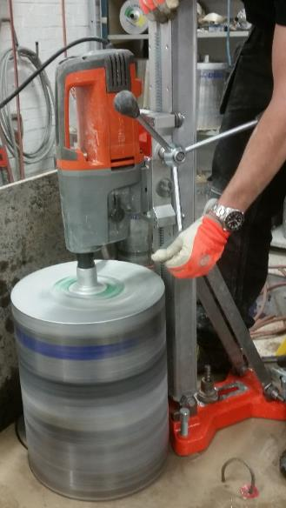
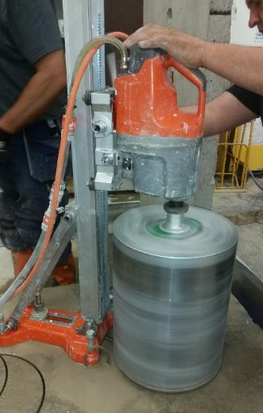
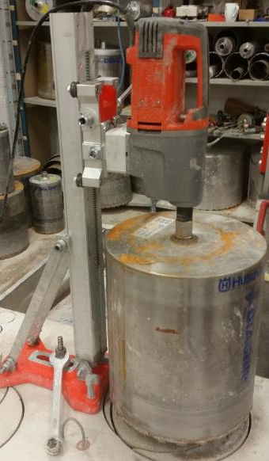
Максимальний діаметр коронки
DM280 & DM340
Ø350 mm коронка без проставки
DM340
Ø400 mm коронка з проставкою
DM650
Ø400 mm коронка без проставки. Можливо з проставкою до 500мм.

Slide 7
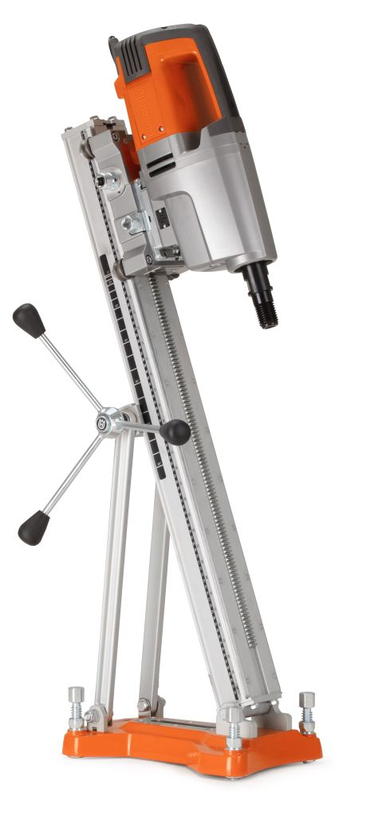
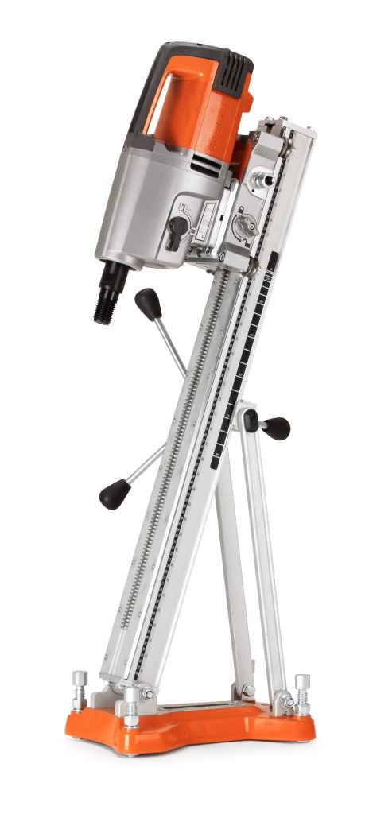
Найліпше підходить до DM340 та DM280
DM340
DM280

Slide 8
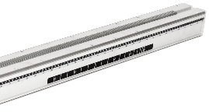
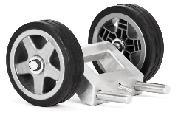
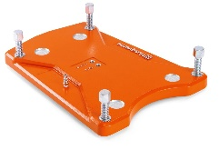
Accessories
Accessory | Part number
2m колона | 595895002
Компл. коліс | 582173301
Вакуумна плита | 597635101
Проставка 50mm | 579501001

Slide 9
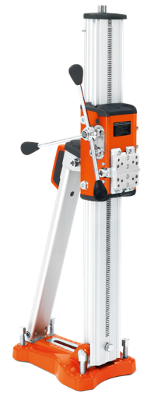
Порівняння DS500 до DS450
 | Husqvarna DS500 | Husqvarna DS450
Коронка , max діам. | Ø500mm | Ø450mm
Вага | 18kg | 24kg
Стійкість / жосткість | 100% | 80%
Довжина коронки | 680mm / 26 inch | 698mm / 27 inch
Довжина хода | 706mm / 27,8 inch | 635mm / 25 inch
Нахил кколони | 0-90° | 0-60°

